Slide 1
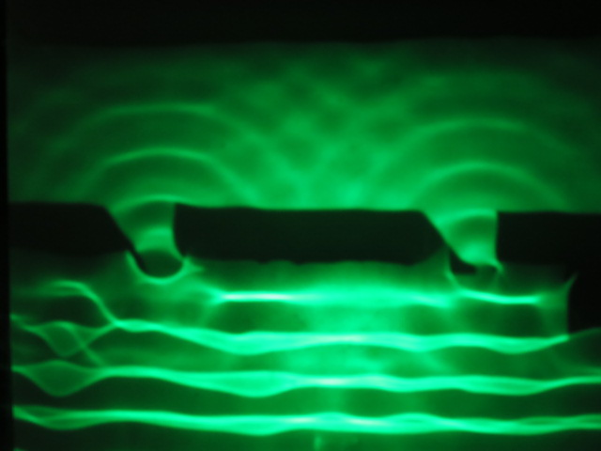
Maxima
Minima
20 Hz

